Slide 1

Master de Sciences, Technologies et Santé mention Biologie Intégrative et Physiologie
Directrice Pr Isabelle Limon
Directeur adjoint Pr Hedi Soula
Directrice des études Pr Sonia Karabina
Mars 2024
https://sciences.sorbonne-universite.fr/formation-sciences/masters/biologie-integrative-et-physiologie

Slide 2
Sommaire
MISE EN FORME DES PARAGRAPHES
Dans le sommaire, la numérotation des titres de niveau 1 est automatique.
Pour passer au niveau 2, utilisez le raccourci clavier [Alt] [Maj] [→].
Pour remonter au niveau 1, utilisez [Alt] [Maj] [←].
Vous pouvez aussi utiliser les outils de retrait dans l'onglet [Accueil].
PUblics concernés
Objectifs scieNtifiques
organisation PéDAGOGIque
    M1
    M2
    Programmes internationaux de master
L’équipe Pédagogique
Les journées extraordinnaires du master BIP
objectifs professionnels
Insertion professionnelle
PIED DE PAGE
Pour modifier le titre de la présentation en pied de toutes les diapos :
onglet [Insertion] | "En-tête/Pied" ;
dans le champ "Pied de page", indiquez le titre ;
cliquez sur le bouton [Appliquer partout].

Slide 3
1. Public concernés
Niveau M1
Etudiants de la Licence SV SU, d’autres universités
135 étudiants dont 50% SU
Niveau M2
M1 SU, étudiants médecins, vétérinaires, ingénieurs,
élèves des grandes écoles, universités étrangères, cursus Médecine/sciences
250 étudiants dont environ 50% SU et 50% extérieurs
Au total:
environ
380 étudiants
PIED DE PAGE
Pour modifier le titre de la présentation en pied de toutes les diapos :
onglet [Insertion] | "En-tête/Pied" ;
dans le champ "Pied de page", indiquez le titre ;
cliquez sur le bouton [Appliquer partout].
Le titre de la section est à saisir ou à copier sur chaque diapo concernée.

Slide 4
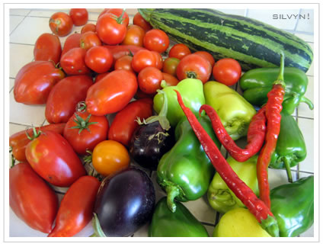
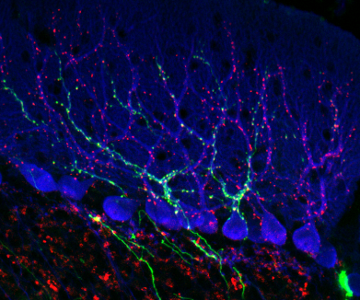
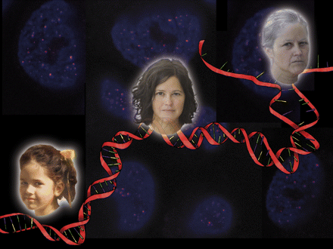
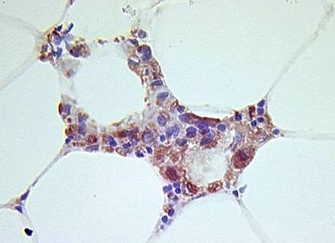
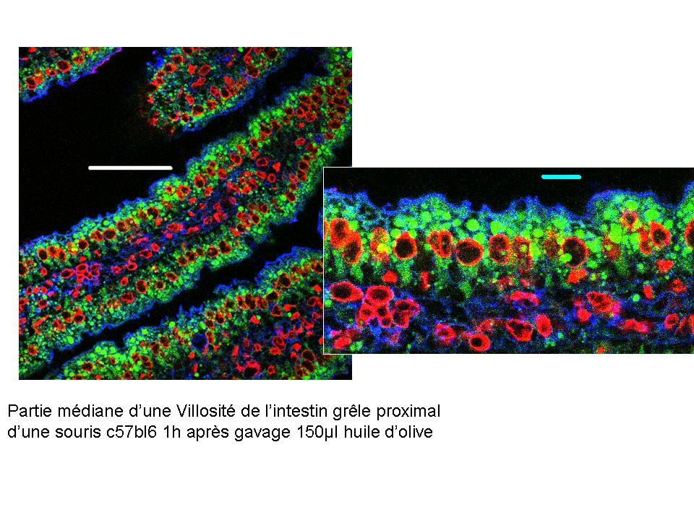
2. Objectifs scientifiques
Former les étudiants aux concepts émergents de la biologie intégrative et de la physiologie et à appréhender les mécanismes physiologiques et pathologiques, tant au niveau moléculaire et cellulaire qu’au niveau intégré, chez les animaux et l’Homme.

Slide 5
3. Organisation pédagogique
S1 Tronc Commun 30 ECTS
S2 Orientation + Stage obligatoire 2 à 4 mois 30 ECTS
Ré-orientation possible dans la limite du raisonnable
S3 Parcours type 30 ECTS
S4 Stage de 6 mois 30 ECTS

Slide 6
3. Organisation pédagogique
Niveau M1
S1: 5 UE du tronc commun + 1 atelier technologique au choix parmi 5 + 1 UE optionnelle au choix parmi 6.
S2: UE orientation + 1 stage (2-4 mois, en France ou à l’étranger).

Slide 7
3. Organisation pédagogique
Niveau M1
Les 5 UE du tronc commun du S1:
Anglais
Insertion Professionnelle
Mécanismes Moléculaires de la Signalisation Cellulaire
Bio-statistiques
Diversité des Modèles d’Etudes en Physiologie et/ou « Fundamentals in neurosciences »

Slide 8
3. Organisation pédagogique
Niveau M1
Les ateliers technologiques du S1: 1 au choix parmi 5
Centre de Formation Pour la Biologie
1-Biologie du Vieillissement et de la Longévité
2-Alimentation et Santé
3-L’athérosclérose, exemple d’une maladie inflammatoire
4-Neurosciences
Station Marine de Roscoff
5-Génomique des organismes marins (AGOM)

Slide 9
3. Organisation pédagogique
Niveau M1
Les UE optionnelles du S1: 1 au choix parmi 6
De la genèse au vieillissement cellulaire
Inflammation
Innovation biomédicale: intérêt des modèles marins
Introduction aux biothérapies cellulaire et génique
Philosophie de la biologie
Modélisation de la Physiologie

Slide 10
3. Organisation pédagogique
Niveau M1
S1: 5 UE du tronc commun + 1 atelier technologique au choix parmi 5 + 1 UE optionnelle au choix parmi 6.
S2: UE orientation + 1 stage (2-4 mois, en France ou à l’étranger).
-100% en laboratoire de recherche
A la fin du stage → poster + présentation orale
-A noter: 50% étudiants sont partis à l’étranger pour la promo 2018-19.
-Aide à la mobilité

Slide 11
3. Organisation pédagogique
S1 Tronc Commun 30 ECTS
S2 Orientation + Stage obligatoire 2/4 mois 30 ECTS
Ré-orientation possible dans la limite du raisonable
Arrivée de nouveaux entrants en S3
S3 Parcours type 30 ECTS
S4 Stage de 6 mois 30 ECTS

Slide 12
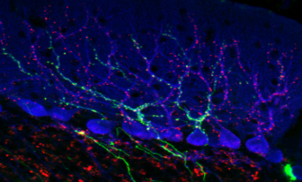
3. Organisation pédagogique
NOUVELLE MAQUETTE
Niveau M2: 6 parcours de M2
Biologie et Pharmacologie du Vieillissement et Longévité
Neurosciences
6 thématiques : -Neurosciences Cellulaires et Intégrées;
Neurosciences Cognitives et Comportementales
Maladies Psychiatriques; Maladies Neuro-dégnératives; Sciences de la Vision; Neuroimmunologie
3. Nutrition, qualité et santé (parcours normal ou en alternance)
Physiologie et Physiopathologies Humaines
Artificial Intelligence & Data Analysis
6. Physiologie de l’adaptation à l’environnement

Slide 13
3. Organisation pédagogique
Niveau M2: 6 parcours de M2
Biologie et Pharmacologie du Vieillissement et Longévité
Neurosciences
6 thématiques : -Neurosciences Cellulaires et Intégrées;
Neurosciences Cognitives et Comportementales
Maladies Psychiatriques; Maladies Neuro-dégnératives; Sciences de la Vision; Neuroimmunologie
3. Nutrition, qualité et santé (parcours normal ou en alternance)
Physiologie et Physiopathologies Humaines
Artificial Intelligence & Data Analysis
6. Physiologie de l’adaptation à l’environnement

Slide 14

3. Organisation pédagogique
Niveau M2: 6 parcours de M2
Biologie et Pharmacologie du Vieillissement et Longévité
Neurosciences
6 thématiques : -Neurosciences Cellulaires et Intégrées;
Neurosciences Cognitives et Comportementales
Maladies Psychiatriques; Maladies Neuro-dégnératives; Sciences de la Vision; Neuroimmunologie
3. Nutrition, qualité et santé (parcours normal ou en alternance)
Physiologie et Physiopathologies Humaines
Artificial Intelligence & Data Analysis
6. Physiologie de l’adaptation à l’environnement
Le parcours de M2 Biologie Bio-ressources Marines
sera fermé à la rentrée 2025; Il
sera transféré (sous forme de thématique) au master BMC .

Slide 15
3. Organisation pédagogique
Niveau M2: 6 parcours de M2
Biologie et Pharmacologie du Vieillissement et Longévité
Neurosciences
6 thématiques : -Neurosciences Cellulaires et Intégrées;
Neurosciences Cognitives et Comportementales
Maladies Psychiatriques; Maladies Neuro-dégnératives; Sciences de la Vision; Neuroimmunologie
3. Nutrition, qualité et santé (parcours normal ou en alternance)
Physiologie et Physiopathologies Humaines
Artificial Intelligence & Data Analysis
6. Physiologie de l’adaptation à l’environnement
Ecole Normale Supérieure Paris
Ecole Nationale Vétérinaire d’Alfort
Université de Bretagne Occidentale
GH La Pitié-Salpêtrière- Charles Foix
Université de Bretagne Sud
Institut Pasteur

Slide 16
3. Organisation pédagogique
Niveau M1/M2: 4 parcours internationaux
International Dual master in brain and mind science
  ENS and UCL, Royaume-Uni
International master of vision sciences UNAM, Mexique
  International Master in Neurodegenerative Diseases
KU Leuwen, Heidelberg and ICM
PIM Inflamed, Ghent, Belgium

Slide 17
3. Organisation pédagogique
Niveau M1/M2: 4 parcours internationaux
International Dual master in brain and mind science
  ENS and UCL, Royaume-Uni
International master of vision sciences UNAM, Mexique
  International Master in Neurodegenerative Diseases
KU Leuwen, Heidelberg and ICM
PIM Inflamed, Ghent, Belgium
Prendre contact avec les responsables
avec Pr A. Lohof, Dr G. Gauvin,Dr H. Cheval ou
le Pr Blondeau dès maintenant pour l’année prochaine

Slide 18
3. Organisation pédagogique
Niveau M2
S3 UE des 6 Parcours nationaux et des 4 internationaux 30 ECTS
S4 Stage de 6 mois 30 ECTS
85% en laboratoire de recherche et 15%, en entreprise, R&D (parcours NQS)
Environ 10% étudiants à l’étranger .
→ rapport de stage + soutenance orale

Slide 19
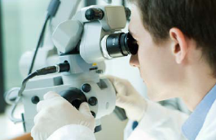
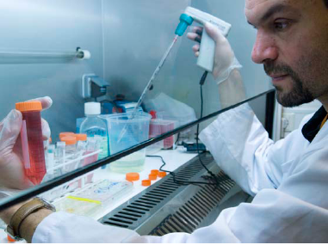
DONC...2 Stages obligatoires
42 ECTS sur 120 ECTS = 35%
En France ou à l’étranger
Stage M1
2 à 4 mois en S2 → poster + présentation orale
100% en laboratoire de recherche
50% étudiants à l’étranger (promo 2018-19)
Stage M2
6 mois en S4 → rapport de stage + soutenance orale
85% en laboratoire de recherche et 15%, en entreprise, R&D
10% étudiants à l’étranger (promo 2017-18)
aide financière pour mobilité à l’étranger
Notes:
départs à l’étranger : données de la promo 2017/18
M1 départs à l’étranger a beaucoup augmenté par rapport à la promo 2016/17 (15%)
M2 départ à l’étranger similaire par par rapport à la promo 2016/17 (8%)

Slide 20










Fort adossement à la recherche scientifique
Politique de stages intégrés au cursus
Réseau de partenaires : laboratoires de recherche et entreprises
Éventail de laboratoires de recherche fondamentale et clinique
Reconnus dans les domaines disciplinaires des 6 parcours
400 équipes d’accueil rattachées par le biais des parcours
CRC, IFM, I Curie, IBPS,…
ICAN, ICM, Institut de la Vision, ISIR
Stations marines de France
Laboratoires à l’étranger
Notes:
départs à l’étranger : données de la promo 2017/18
M1 départs à l’étranger a beaucoup augmenté par rapport à la promo 2016/17 (15%)
M2 départ à l’étranger similaire par par rapport à la promo 2016/17 (8%)

Slide 21
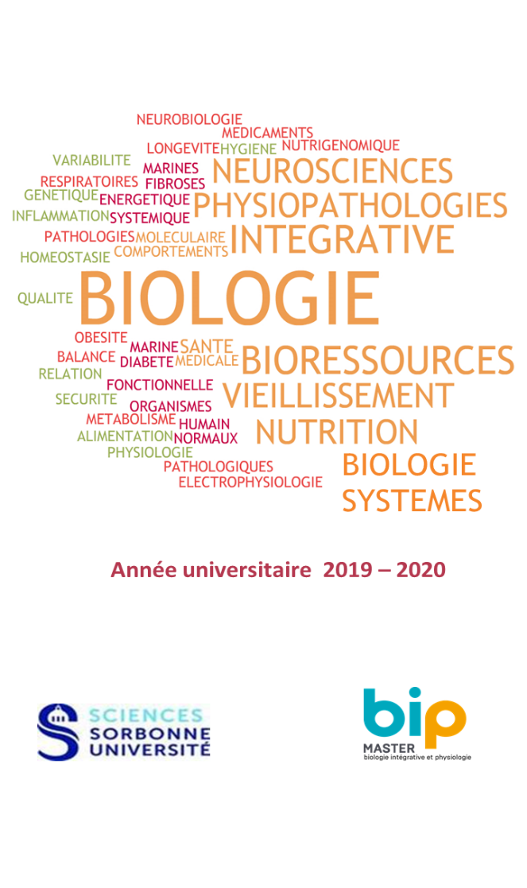
Les informations sur le master BIP
https://sciences.sorbonne-universite.fr/formation-sciences/masters/biologie-integrative-et-physiologie
La plaquette
L’équipe du master

Slide 22
3. Organisation pédagogique
https://sciences.sorbonne-universite.fr/formation-sciences/masters/biologie-integrative-et-physiologie
La plaquette
L’équipe du master

Slide 23
4. Equipe pédagogique
Mention de Master
Biologie Intégrative et Physiologie
Directrice : Pr. Isabelle Limon
Dir Adj: Pr Hédi Soula
Directeurs des Etudes : Pr. S. Karabina
Nutrition, Qualité et Santé
Dr. V. Bereziat & Pr K. El Hadri
Biologie et Pharmacologie du Vieillissement et Longévité
Pr. B. Friguet & Pr. R. Sherrard
Physiologie de l’adaptation de l’environnement
Neurosciences
Pr. A. Lohof
Physiologie, et Physiopathologies Humaines
Pr. P. Le Rouzic
Artificial Intelligence
& Data Analysis
Pr. H. Soula
PIM Belgique
Inflamed
Pr. B. Blondeau
PIM Royaume Uni
Dual Master in Brain and Mind Sciences
Pr. A. Lohof
PIM Mexique
Vision Sciences
G. Gauvain
PIM Allemagne
Imind
Dr H. Cheval
Insertion Pro
Dr A. Lhonoré
Travaux Pratiques
Dr. S. Soares
Mobilité Internationale
G. Orieux E.Schwartz

Slide 24
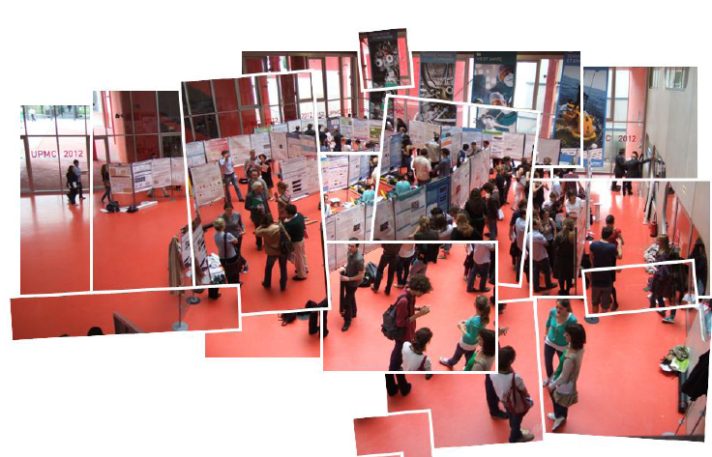
5. Journées extraordinaires
Soirée d’intégration organisée par les étudiants de M1
Journée mobilité (début octobre) organisée par le Pr Sonia Karabina, directrice des études et responsable de la mobilité.
Après-midi de présentation des UE du second semestre du M1 (fin cotobre)
Forum des anciens du master BIP
( fin novembre)
organisé par la responsable
de l’insertion professionnelle.
Journées posters de M1 début juillet et début septembre
Cérémonie de remise des diplômes décembre

Slide 25
6. Objectifs professionnels
insertion professionnelle à l'issue du M2
poursuite en formation doctorale
ou acquisition d’un complément de formation
en économie, gestion, marketing, informatique,
permettant de se prévaloir d’une « double compétence ».

Slide 26


6. Objectifs professionnels
Principales ED qui accueillent nos diplômés
Physiologie, physiopathologie et thérapeutiques
Complexité du Vivant

Slide 27
7. Insertion professionnelle
Existence de la mention depuis 2004 → recul +10 ans sur les métiers et les fonctions exercés par les diplômés
Nombreux débouchés professionnels au regard des métiers exercés par les diplômés
Taux d’accès au 1er emploi est 98%, avec une durée médiane d’accès au 1er emploi d’1 mois.
Au bout de 30 mois, 46% poursuivent encore en doctorat, 45% exercent un métier (CDI, CDD et autres contrats), 5% font des études complémentaires, 4% recherchent un emploi.
Les diplômés ont à 80% le statut de cadre, ce qui correspond à l’objectif de la formation.
Les métiers sont très diversifiés dans les fonctions « études, recherche et développement » ou « culturel, santé, social, sport ».

Slide 28

7. Insertion professionnelle
Existence de la mention depuis 2004 → recul +10 ans sur les métiers et les fonctions exercés par les diplômés
Nombreux débouchés professionnels au regard des métiers exercés par les diplômés
Taux d’accès au 1er emploi est 98%, avec une durée médiane d’accès au 1er emploi d’1 mois.
Au bout de 30 mois, 46% poursuivent encore en doctorat, 45% exercent un métier (CDI, CDD et autres contrats), 5% font des études complémentaires, 4% recherchent un emploi.
Les diplômés ont à 80% le statut de cadre, ce qui correspond à l’objectif de la formation.
Les métiers sont très diversifiés dans les fonctions « études, recherche et développement » ou « culturel, santé, social, sport ».
promo 2014/15
30 mois après l'obtention du diplôme
Taux d’insertion 98%

Slide 29
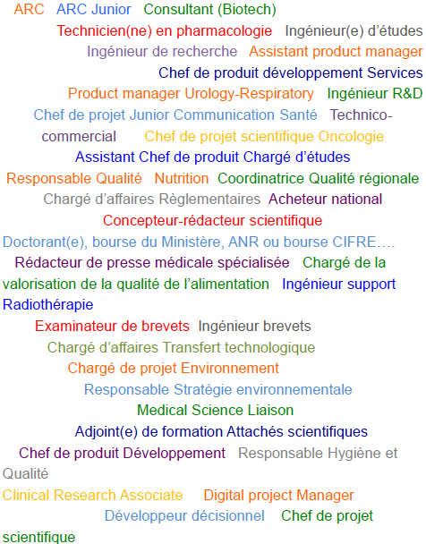
Exemple d’emploi des diplômés

Slide 30
MERCI

